Slide 1
VIRTUALISATION
VMWARE ESXI
Année académique : 2023-2024
L3 GLRS/ISM
Professeur : Massamba LO

Slide 2


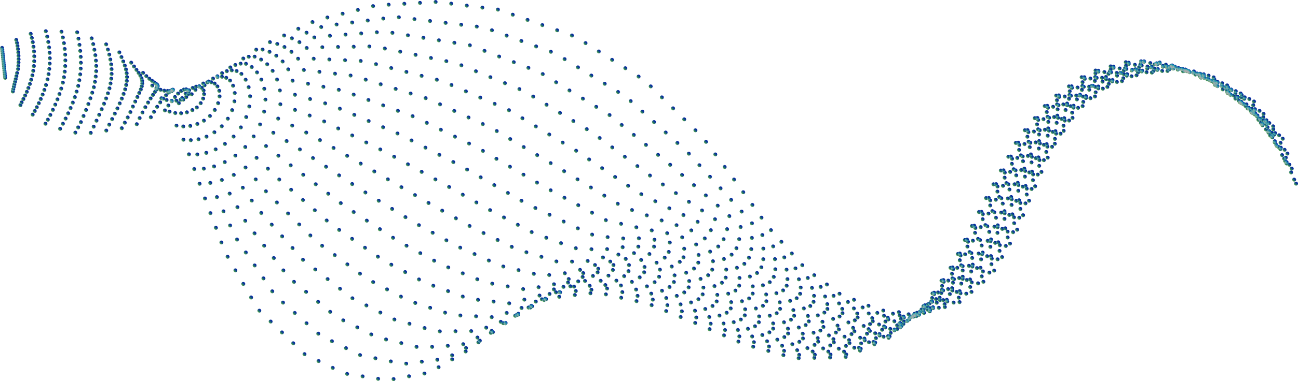





Présenté par :
Kokou Godwin
TCHAKPANA
Franck-ba Mabuila
NKOUNGA
Christ-David
MONDJOT
Alliance Trio Parfait
MUNEZERO NIYITEGEKA

Slide 3
INTRODUCTION
La virtualisation, une solution novatrice.

Slide 4
DÉFINITION DES CONCEPTS
La virtualisation est une technologie qui vous permet de créer plusieurs environnements simulés ou ressources dédiées à partir d'un seul système physique.
Un hyperviseur est un logiciel qui permet la virtualisation des ressources informatiques. Il permet l’exécution simultanée de plusieurs systèmes d’exploitation sur une seule machine physique.
Un hôte fait référence à la machine physique sur laquelle un hyperviseur de virtualisation est installé.
Un invité se réfère à une machine virtuelle qui fonctionne à l'intérieur d'un environnement virtualisé sur un hôte physique.

Slide 5
Vmware ESXi
01
Qu’est-ce-que c’est ?

Slide 6

Définition
Vmware ESXi est un logiciel qui s'installe directement sur le matériel physique d'un serveur et permet de virtualiser plusieurs systèmes d'exploitation sur une seule machine physique.

Slide 7
Historique et évolution
2001
ESX Server
ESXi 3.0
ESXi 4.0
ESXi 5.0
ESXi 5.5
ESXi 6.0
ESXi 6.5
2006
2009
2011
2013
2015
2017
2019
ESXi 7.0
2023
ESXi 8.0

Slide 8
Ses avantages
Consolidation du serveur : Réduit le nombre de serveurs physiques nécessaires en virtualisant plusieurs charges de travail sur une seule machine.
Optimisation des ressources : Alloue dynamiquement les ressources matérielles aux machines virtuelles, améliorant l'utilisation du matériel.
Haute disponibilité : Assure la disponibilité continue des applications en cas de panne matérielle ou logicielle.
Gestion simplifiée : Fournit une console centralisée pour gérer plusieurs hôtes et machines virtuelles, simplifiant les opérations.
Sécurité accrue : Isolement des machines virtuelles et des fonctionnalités de sécurité intégrées améliorent la sécurité globale.

Slide 9
Ses inconvénients
Coût : VMware ESXi est un logiciel propriétaire et nécessite une licence pour son utilisation.
Complexité : La configuration et la gestion d'ESXi peuvent être complexes, surtout pour les administrateurs novices.
Dépendance au matériel : ESXi est étroitement lié au matériel sur lequel il s'exécute.
Verrouillage du fournisseur : L'utilisation d'ESXi peut entraîner un verrouillage du fournisseur, car les machines virtuelles créées sur ESXi ne sont pas facilement portables vers d'autres hyperviseurs.
Performances : Bien que ESXi offre de bonnes performances, il peut y avoir une légère surcharge par rapport à l'exécution de machines virtuelles directement sur du matériel physique.

Slide 10
Installation
02
ESXi 8

Slide 11
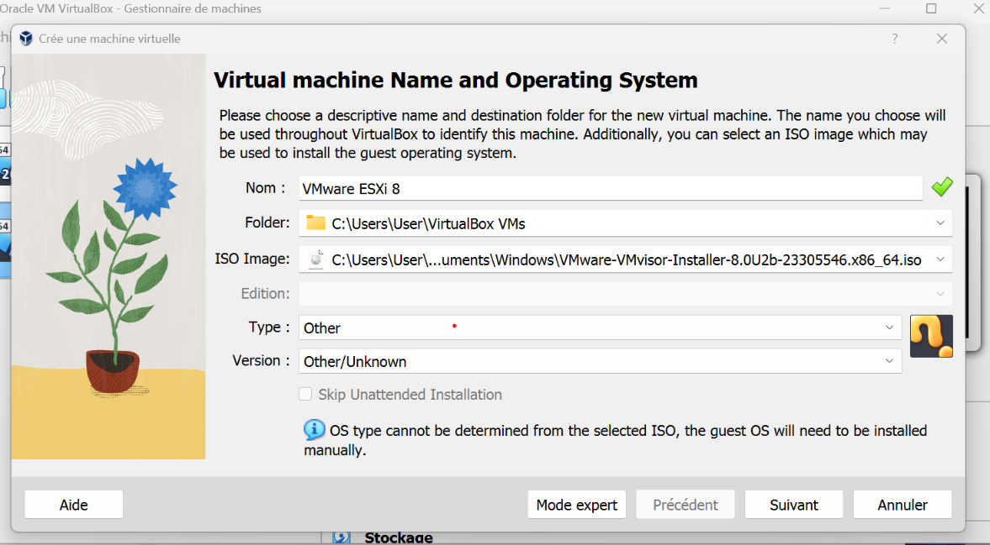
Téléchargement et création du VM

Slide 12
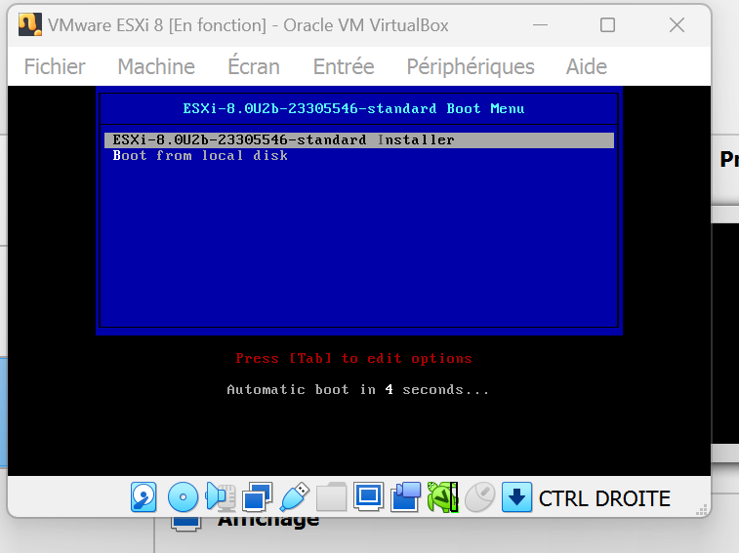
Lancer la VM et choisir l’installation standard

Slide 13
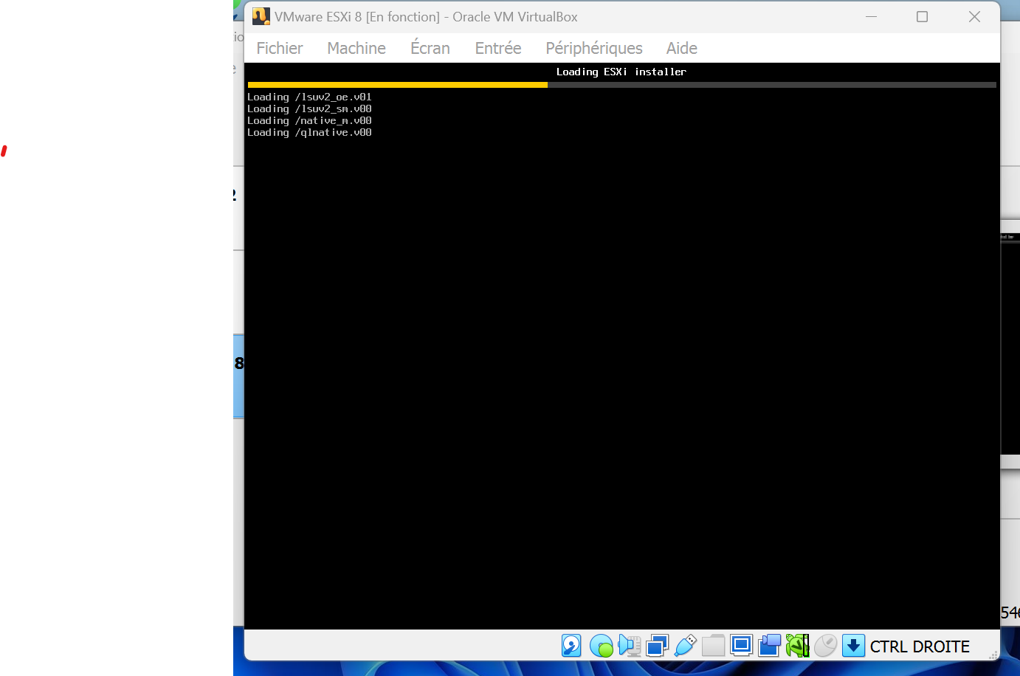
Vérification des prérequis

Slide 14
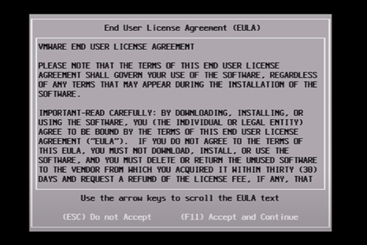
Accepter les conditions d’utilisation

Slide 15
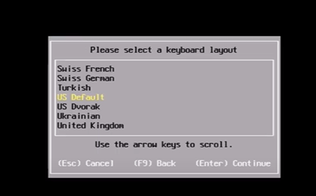
Choisir la disposition du clavier

Slide 16
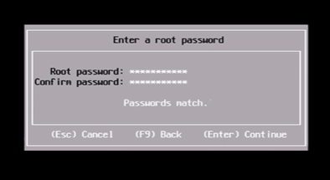
Saisir le mot de passe de l’administrateur

Slide 17
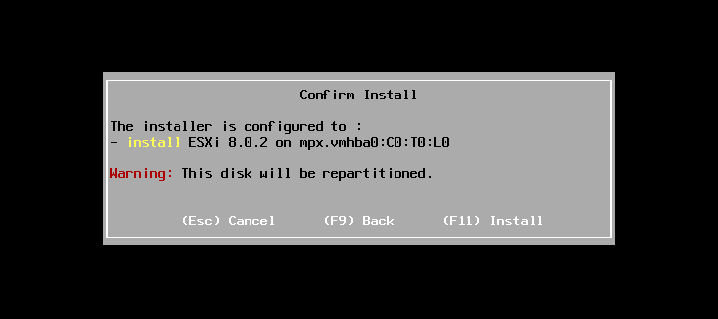
Confirmer l’installation

Slide 18
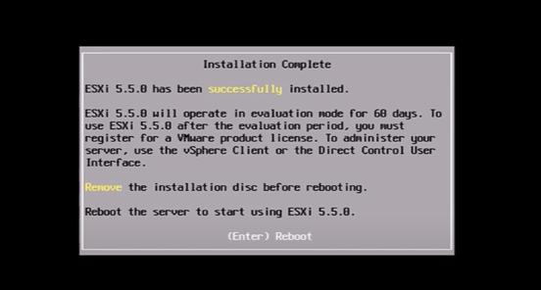
Redémarrer le serveur ESXi

Slide 19
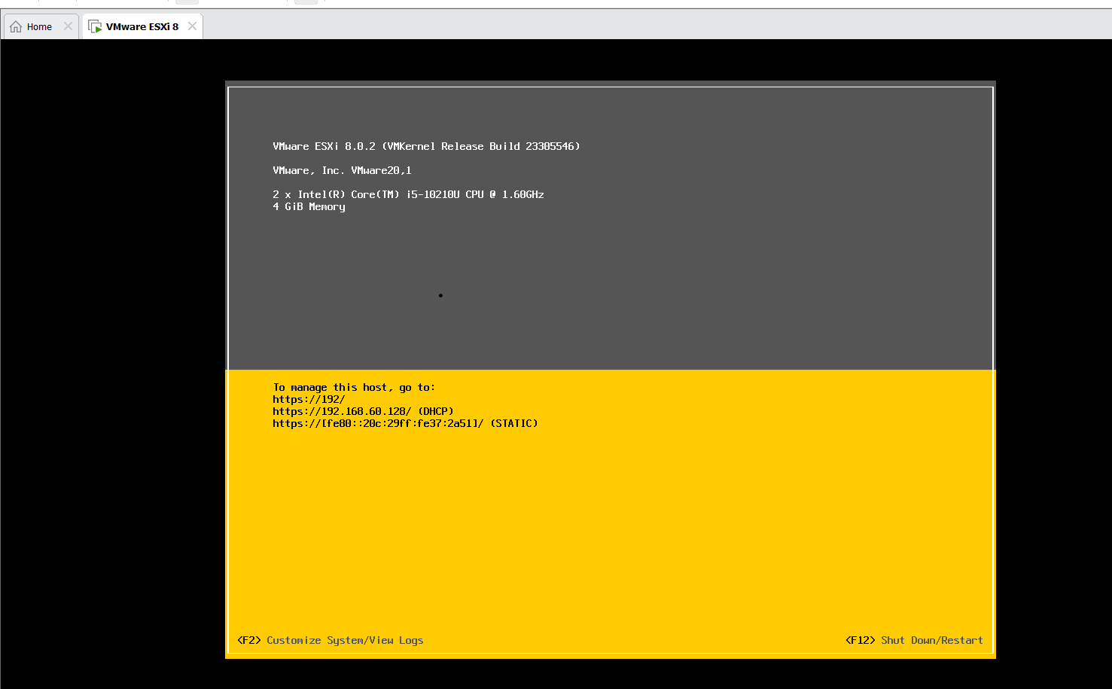
Installation réussie, utiliser l’url fourni pour se connecter au client.

Slide 20
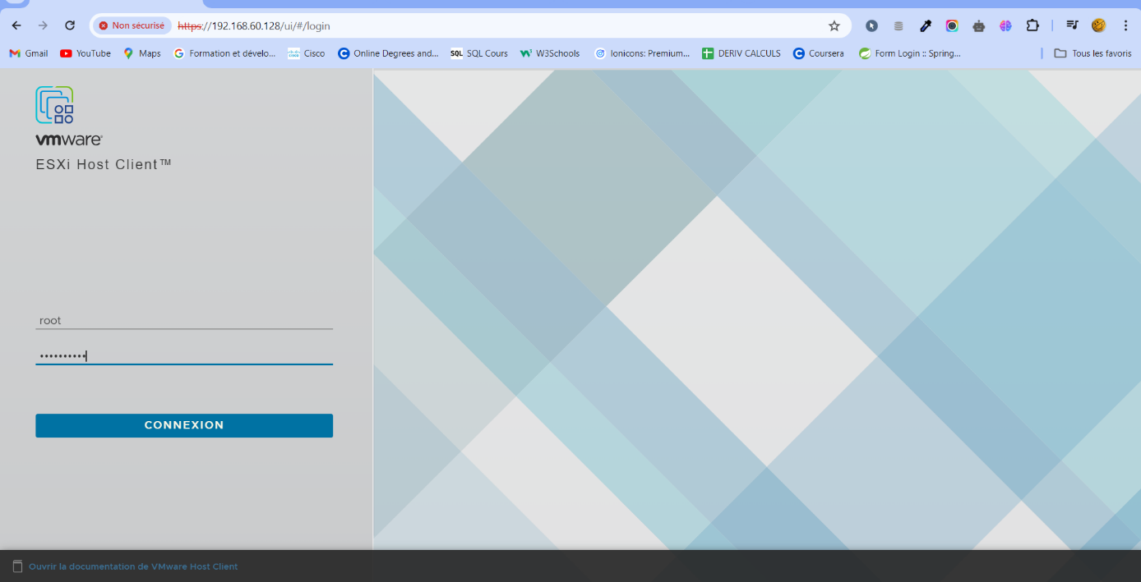
Se connecter

Slide 21
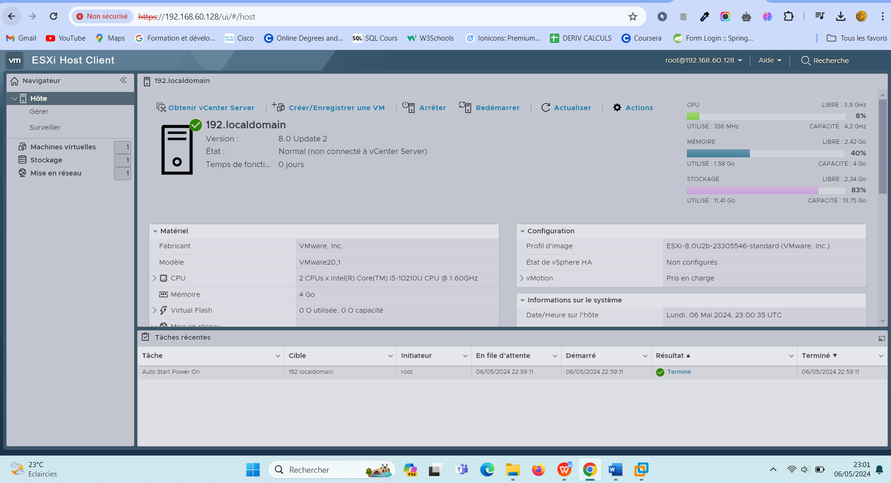
Le client ESXi

Slide 22
Applications
03
Domaines d’utilisation

Slide 23
01
Consolidation de serveurs
02
03
04
Serveurs de production
Services cloud
Laboratoires de test et de développement
Consolider plusieurs serveurs physiques en une seule machine physique.
Création d’environnements de test et de développement.
Héberger divers services tels que des bases de données, des serveurs de fichiers, des applications…
Créer des environnements de cloud privé

Slide 24
CONCLUSION
ESXi, Une solution de virtualisation de premier plan.

Slide 25

MERCI !
Merci de votre attention !

